Slide 1


如何減緩因工業及畜牧業
排放廢氣廢水造成的空污問題
王建智 / 林彣璇 / 林煜霖 / 相昀佑 / 王奕讚

Slide 2
大綱
動機與目的
資料改造與展示
回饋及資料釋出

Slide 3
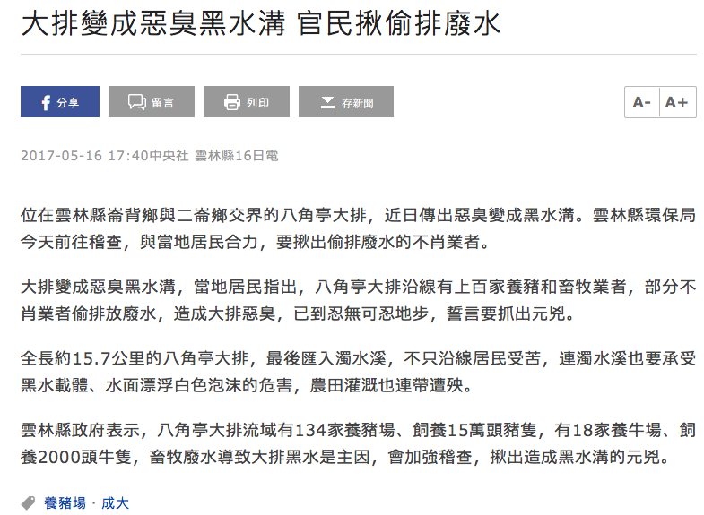

Notes:
國家產業結構和經濟政策是關鍵。從石化廠、發電廠到煉鋼廠，密集分布在中南部。

Slide 4





衍生性 ＰＭ2.5
硫酸鹽
二次
有機碳
硝酸鹽
銨鹽
Notes:
畜牧業廢水 排泄物 胺類硫類 -> 臭味
PM_{2.5}來源可分為原生性及衍生性，皆可能由自然界或人為產生。原生性細懸浮微粒係指被排放到大氣時即為PM_{2.5}的粒狀物，該成分主要乃由物理破碎或一次污染排放所產生，原生性氣膠主要的化學組成份與來源分別為海鹽飛沫、裸露地表經由風力作用所揚起的灰塵微粒，鍋爐及機動車輛之燃燒排放，而衍生性細懸浮微粒則係指被釋出之非PM_{2.5}之化學物質(稱為前驅物，可能為固體、液體或氣體)，在大氣環境中經過一連串極其複雜的化學變化與光化反應後成為PM_{2.5}的微粒，主要為硫酸鹽、硝酸鹽及銨鹽，以上污染來源均除本地污染外，亦受到境外長程傳輸污染之影響。
依來源區分 自然界產出 火山爆發、地殼岩石等
人類行為產出 石化燃料及工業排放、移動源廢氣等燃燒行為。
依性質區分 原生性PM_{2.5} 直接從自然與人為活動所排放，在大氣環境中未經化學反應的微粒－如天然的海鹽飛沫、營建工地粉塵、車行揚塵及工廠直接排放。
衍生性PM_{2.5} 自然與人為活動排放到大氣環境中的化學物質經過太陽光照或其他化學反應後生成－如燃煤、燃油及燃氣電廠、煉鋼廠、石化相關產業工廠、機動車輛、船舶、建物塗料、農業施肥、禽畜排泄及生活污水等。

Slide 5





對人體的傷害
生長遲緩
重金屬則與神經疾病
咽炎
胸痛
氣喘
心血管疾病
呼吸系統疾病、肺癌
中風
皮膚過敏
Notes:
空氣污染會殺死許多生物，包括人類。臭氧污染可以導致呼吸系統疾病、心血管疾病、咽炎、胸痛和鼻塞。
近年來，許多流行病理學研究已確立PM_{2.5}對於健康造成影響，包括：支氣管炎、氣喘、心血管疾病、肺癌等，無論長期或短期暴露在空氣污染物的環境之下，皆會提高呼吸道疾病及死亡之風險。

Slide 6


對環境的傷害
二氧化碳釋放導致海洋酸化
溫室氣體影響生態系統
重金屬汙染
土地會退化，無法生長植物
二氧化硫和一氧化氮會導致酸雨
降低土壤的pH值。
化學物質、有機物質使水中生態破壞
Notes:
空氣污染會殺死許多生物，包括人類。臭氧污染可以導致呼吸系統疾病、心血管疾病、咽炎、胸痛和鼻塞。水污染每天會導致約14,000人死亡，大多數是開發中國家人口因污水未經處理，污染水源後直接飲用致病而死

Slide 7





減緩因工業及畜牧業排放 廢氣廢水造成的空汙問題
民眾察覺
定位舉報
後端分析
政府制裁

Slide 8
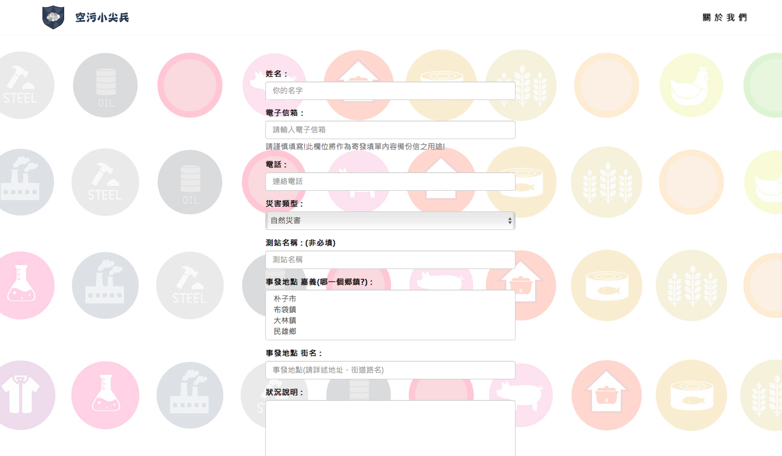
民眾立即舉報系統
Notes:
畜牧業廢水 排泄物 胺類硫類 -> 臭味

Slide 9
後端分析

Slide 10









資料展示
畜牧業-牛
畜牧業-豬
畜牧業-雞
工廠
石油
觀測站
畜牧業-其他
化工
Notes:
https://play.oneforall.tw/airpollution.php
https://www.google.com/maps/d/u/0/viewer?mid=1qL_0nir6xBfjCYjnRItri85VQ14&ll=23.560053708364848%2C120.44757704296876&z=14

Slide 11
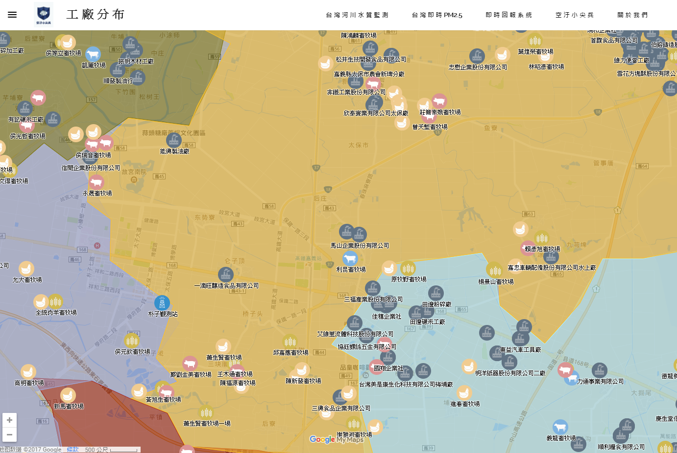
資料視覺化展示
Notes:
https://play.oneforall.tw/airpollution.php
https://www.google.com/maps/d/u/0/viewer?mid=1qL_0nir6xBfjCYjnRItri85VQ14&ll=23.560053708364848%2C120.44757704296876&z=14

Slide 12
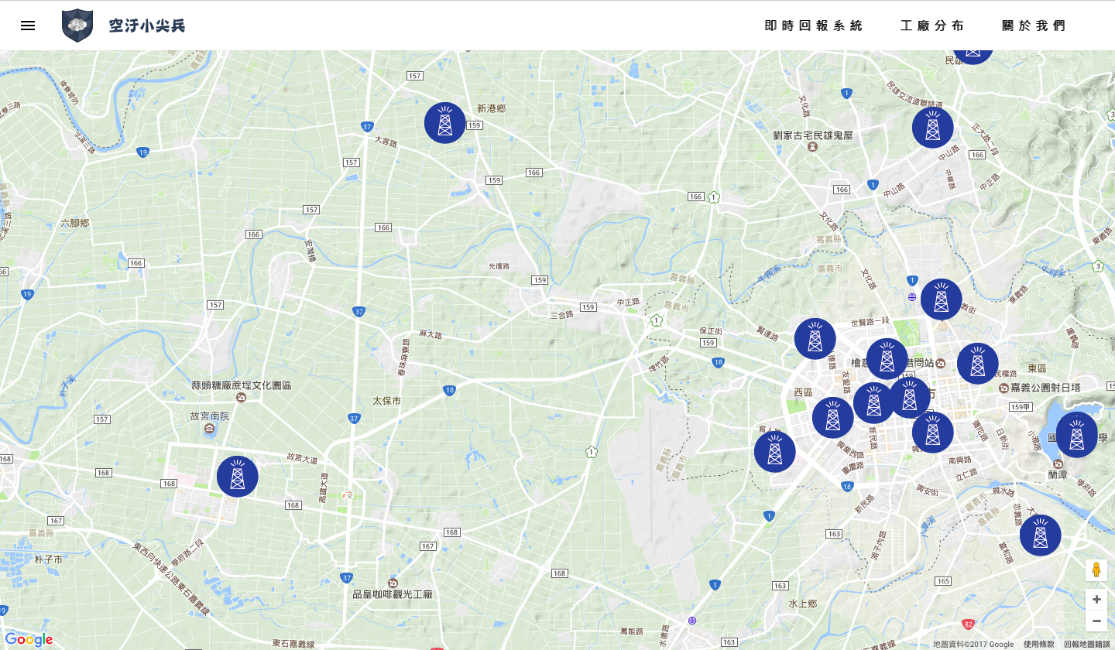
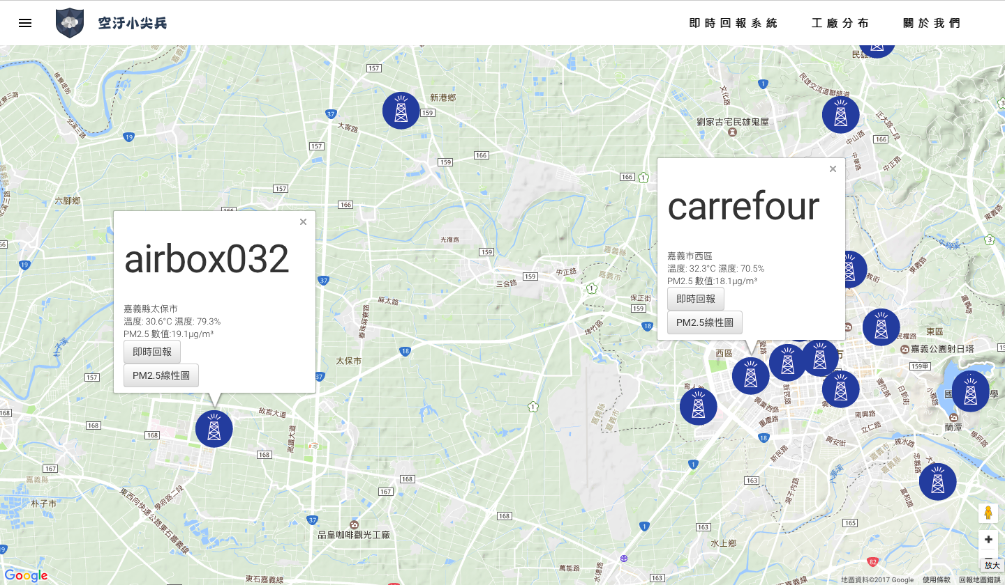
資料視覺化展示
Notes:
https://play.oneforall.tw/airpollution.php
https://www.google.com/maps/d/u/0/viewer?mid=1qL_0nir6xBfjCYjnRItri85VQ14&ll=23.560053708364848%2C120.44757704296876&z=14

Slide 13
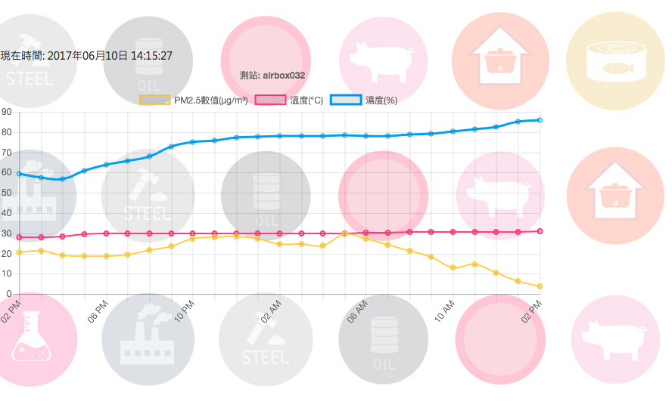
資料視覺化展示
Notes:
https://play.oneforall.tw/airpollution.php
https://www.google.com/maps/d/u/0/viewer?mid=1qL_0nir6xBfjCYjnRItri85VQ14&ll=23.560053708364848%2C120.44757704296876&z=14

Slide 14
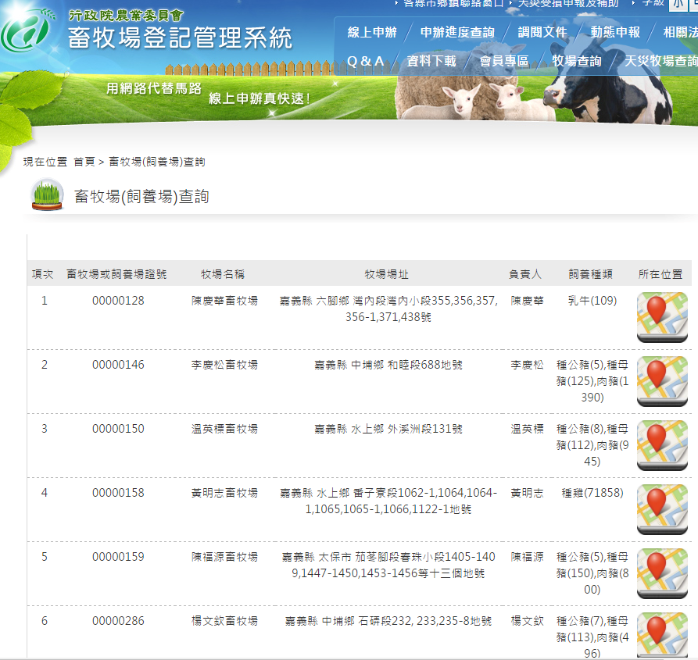
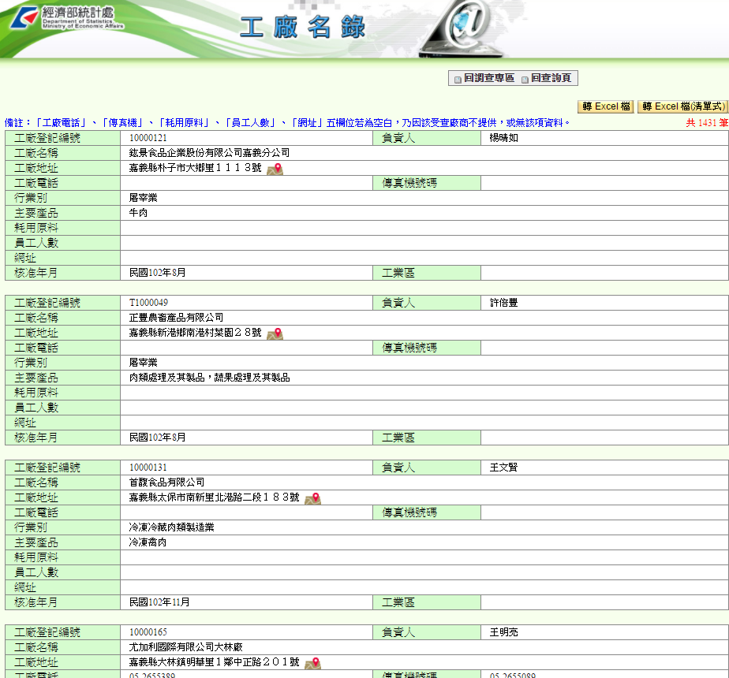
資料改造
將原始官方資料統整
行政院農委會 畜牧場登記管理系統
經濟部統計處 工廠名錄

Slide 15
資料改造
將地號資料 以手動方式 轉為經緯度
內政部地籍圖資網路便民服務系統

Slide 16

回饋/ 需官方資料釋出
嘉義縣市
相關疾病分佈
缺乏小區塊資料
Notes:
畜牧業廢水 排泄物 胺類硫類 -> 臭味

Slide 17








公民齊參與 污染遠離嘉
Notes:
污染遠離嘉 公民齊參與

